Slide 1
MES系统三工段培训
三工段车间MES系统操作培训
汇报人：石吉良

Slide 2
培训要点
1.0
1.1 培训目的
1.2 MES 三工段操作关联内容介绍
1.3 操作问题排查

Slide 3
培训目的
1.1

Slide 4
返回目录
通过这场培训，目的是为了让各部门主管或相关负责人对自己职责所在的MES系统模块的操作有进一步的提高。

Slide 5
MES OCV分容段
工艺流程图
1.2

Slide 6
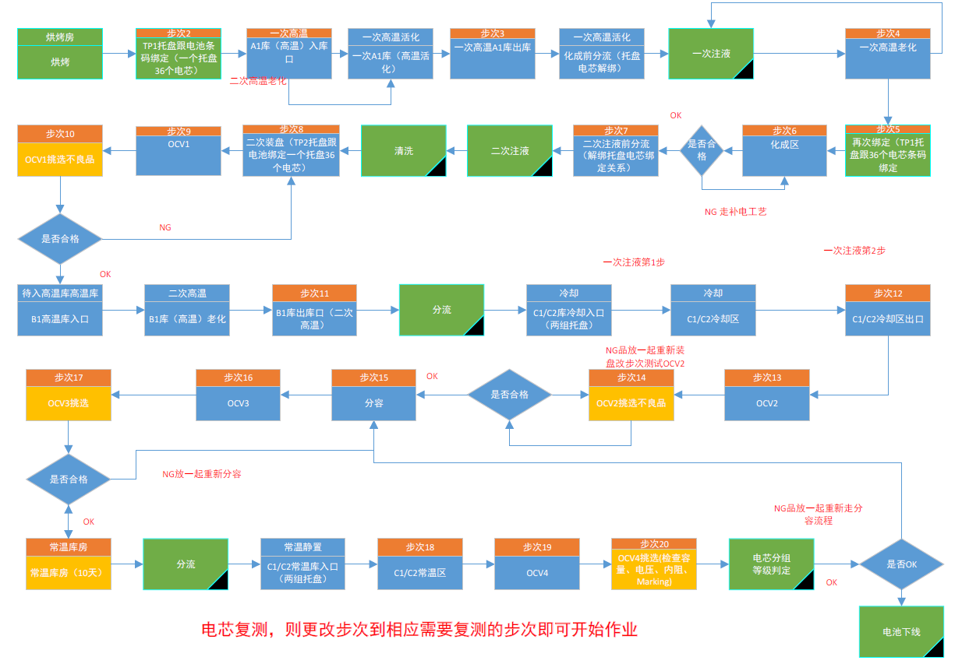
1.2 MES三工段整体流程

Slide 7
1.2 MES工艺流程
返回目录
一次注液
电芯装盘
托盘绑定
高温活化
化成
托盘电芯抽出
自动扫描电芯
验证工单号
验证设备编号
验证员工工号
验证工序名称
验证班次
获取注液量
获取注液前称重
获取注液后称重
是否合格
记录生产时间
扫描托盘
扫描电芯条码
获取工序名称
托盘电芯绑定
扫描托盘
获取托盘电芯条码
入库：上传开始时间
出库：上传结束时间
扫描托盘
获取作业流程
获取规格信息
获取电芯条码
获取工序步次
扫描设备通道
完成：上传化成数据
更新工步信息

Slide 8
1.2 MES 工艺流程
返回目录
二次注液后
触发托盘解绑
二次装盘
OCV1
OCV1挑选
扫描托盘
解除电芯托盘绑定关系
自动扫描托盘号
扫描电芯条码
获取工单
获取工序名称
托盘电芯绑定
更新工序步次
扫描托盘
获取托盘电芯
获取规格信息
OCV测试
上传OCV1数据
更新工序步次
扫描托盘
获取电芯O1信息
判定挑选NG品
更新工序步次

Slide 9
1.2 MES 工艺流程
二次高温
冷却
OCV2
OCV2挑选
扫描托盘
获取托盘电芯条码
入库：上传获取时间，上传柜号
出库：上传出库时间
更新工序步次
扫描托盘
获取电芯
上传开始时间
上传结束时间
更新工序步次
扫描托盘
获取托盘电芯
获取规格信息
OCV2测试
上传OCV2数据
更新工序步次
扫描托盘
获取电芯信息
判定挑选NG品
更新工序步次

Slide 10
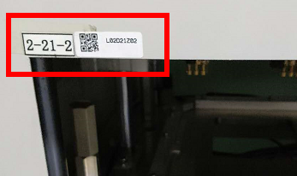
1.2 MES段工艺流程图
返回目录
分容
OCV3
OCV3挑选
常温库房
扫描托盘
获取电芯条码
获取作业流程获取工序名称
获取工序步次
上传分容数据
扫描托盘
获取托盘电芯
获取规格信息
OCV3测试
上传OCV3数据
扫描托盘号
获取电芯信息
判定挑选NG品
扫描托盘
获取电芯信息
上传开始时间
上传结束时间
OCV4
OCV4挑选
托盘解绑
扫描托盘
获取托盘电芯
获取规格信息
OCV4测试
判定分组组别
上传OCV4数据
扫描托盘号
获取电芯信息
判定挑选NG品
解绑托盘电芯
电芯流入PACK

Slide 11
操作问题排查
1.3

Slide 12
1.3 问题点
电芯需要复测应该怎么处理？
托盘流程步次不对，原因？未做挑选？如何处理？
OCV4会挑选多余电芯？Marking？
手工绑定托盘，绑定失败？
电芯无分容或OCV数据？
查询到托盘电芯跟实物对应不上？
工单不存在？
OCV测试后电芯结果不良，规格显示不对？
化成扫码不能自动上柜？无任何提示？扫描枪用错了
扫描电芯，键盘开了大写，扫描到的是小写，系统不能识别？
托盘更新工步失败？提示不存在的托盘。
一次注液数据上传失败？

Slide 13
1.3 解答
1. 电芯需要复测应该怎么处理？
在MES更改托盘对应步次信息，需要复测哪道工序就把步次改成这个工序。
2. 托盘流程步次不对，原因？未做挑选？如何处理？
需要确保OCV按正常流程走，不能屏蔽挑选动作，如确实需要屏蔽，做完OCV后，需要在MES更改托盘对应的步次
3. OCV4会挑选多余电芯？Marking？
如规格在范围内，且在OCV4被挑选出来了，需要在MES查询该电芯是否包含Marking
4. 手工绑定托盘，绑定失败？
系统默认会有提示,不同批次电芯会标注出来，不能绑定。其他原因，暂无
5. 电芯无分容或OCV数据？
在MES中查询该电芯走向，若查询确实无。能确认实际电芯确实做了OCV，需要查看杭可本地电脑日志文件是否有上传数据
6. 查询到托盘电芯跟实物对应不上？
人工绑盘误操作。1.扫描托盘和电芯号错误对应2.人工实际装载，但未在MES操作绑定

Slide 14
1.3 解答
7. 工单不存在？
需要在MES中创建工单。目前有张燕妮创建。
8. OCV测试后电芯结果不良，规格显示不对？
是否切换批次品种，杭可软件未及时更新到新的信息，重新打开软件。若还是这样，则需要查看该工单对应的是否是正确的品种信息
9. 化成扫码不能自动上柜？无任何提示？
1.检查工步是否正确 2.扫描枪是否拿错了。
10. 扫描电芯，键盘开了大写，扫描到的是小写，系统不能识别？
目前MES大部分地方已经忽略大小写，如还有，请提供，再优化
11. 托盘更新工步失败？提示不存在的托盘。
之前是设备自动扫描会创建该托盘信息，人工则未自动创建，现在已经更新成人工绑盘也自动创建。
12. 一次注液数据上传失败？
之前是由于二工段顶盖和铝壳未实时绑定造成的，现已经忽略该防呆。

Slide 15
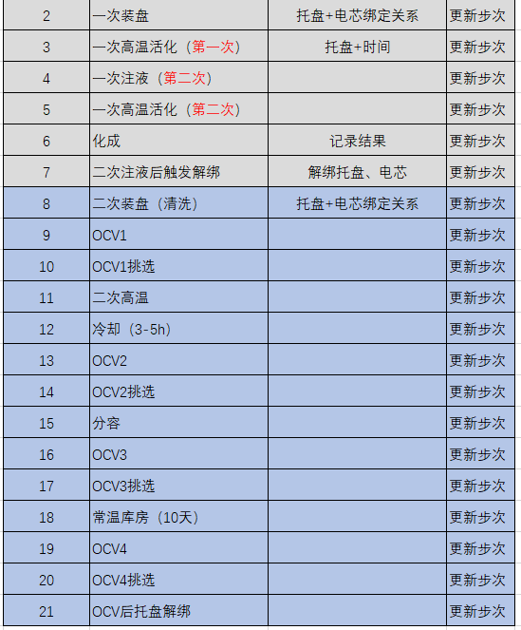
1.3 工步对应工序

